Slide 1
Prezentacja multimedialna na temat pięter roślinnych w lasach
Jan Czarnecki

Slide 2
ZWIERZĘTA W LASACH
KORONY DRZEW – PTAKI , WIEWIURKI…
POTSZYT – OWADY , MAŁE PTAKI…
RUNO LEŚNE – JELENIE , SARNY…
ŚCIUŁKA – JERZE , MRÓWKI...
GLEBA – KRETY , GLIZDY…

Slide 3
LASY LIŚCIASTE
Las liściasty - ekosystem leśny z udziałem przede wszystkim drzew liściastych. Charakter lasu liściastego zmienia się w zależności od regionu geograficznego i klimatu.
lasy liściaste zrzucające liście na zimę spotyka się w strefie umiarkowanej, z wyraźnie zaznaczoną sezonowością i temperaturach poniżej zera w zimie i powyżej 12 °C w lecie. Las liściasty strefy umiarkowanej charakteryzuje się stosunkowo bogatym runem, które rozwija się na wiosnę, gdy drzewa nie mają liści i światło może bez trudu penetrować głębsze warstwy lasu.

Slide 4
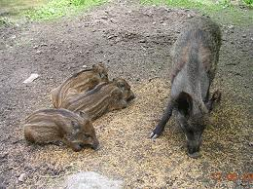
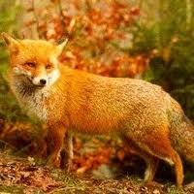
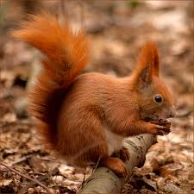
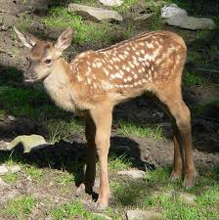
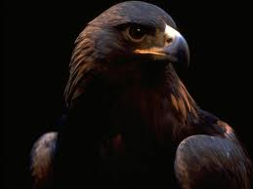
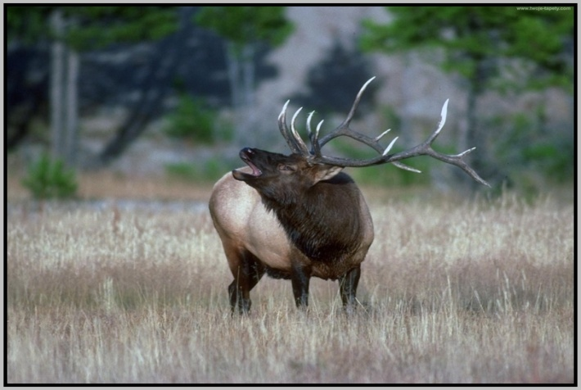
ZWIERZĘTA W LESIE LIŚCIASTYM - ZDJĘCIA

Slide 5
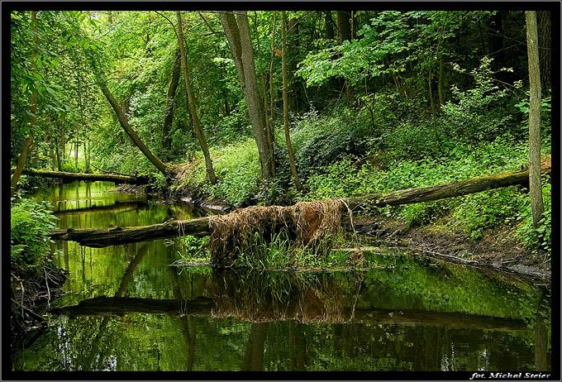
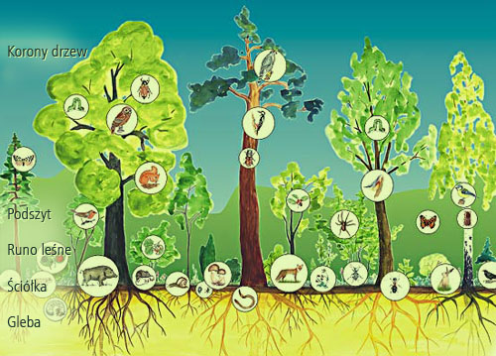
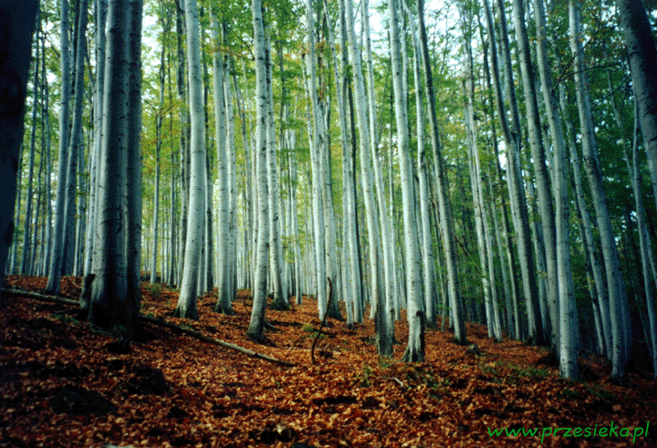
LAS LIŚCIASTY - ZDJĘCIA

Slide 6
LASY MIESZANE
Są to lasy bardzo podobne zarówno do lasów liściastych i zarówno do lasów iglastych jest to po prostu mieszanka dwóch lasów.
Lasów mieszanych jest w Polsce najwięcej.

Slide 7
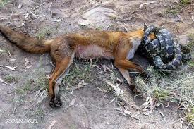
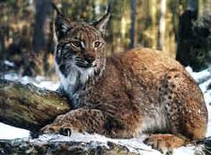
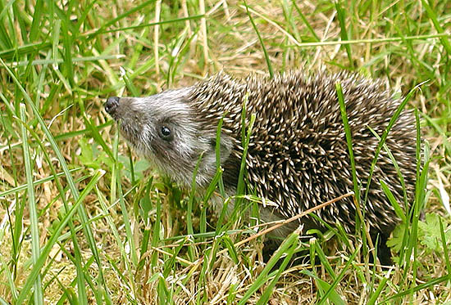
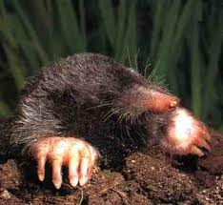
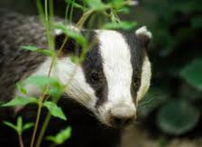
ZWIERZĘTA W LASACH MIESZANYCH - ZDIĘCIA

Slide 8
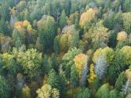
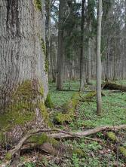
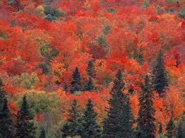
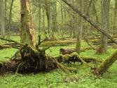
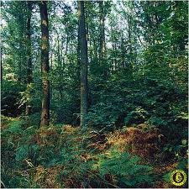
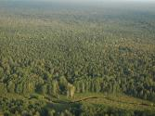
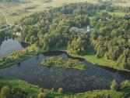
LASY MIESZANE - ZDIĘCIA

Slide 9
LASY IGLASTE
W brew pozorom lasy iglaste bardzo się różnią od lasów liściastych np. Ściółką
Modrzew jest drzewem iglastym to wyjątek wśród drzew iglasty ponieważ zrzuca igły na zimę.

Slide 10
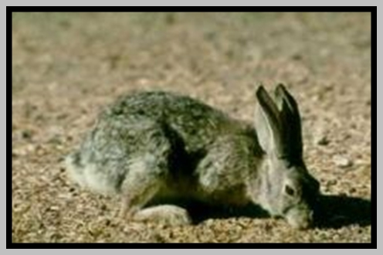
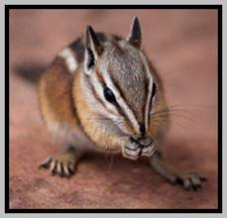
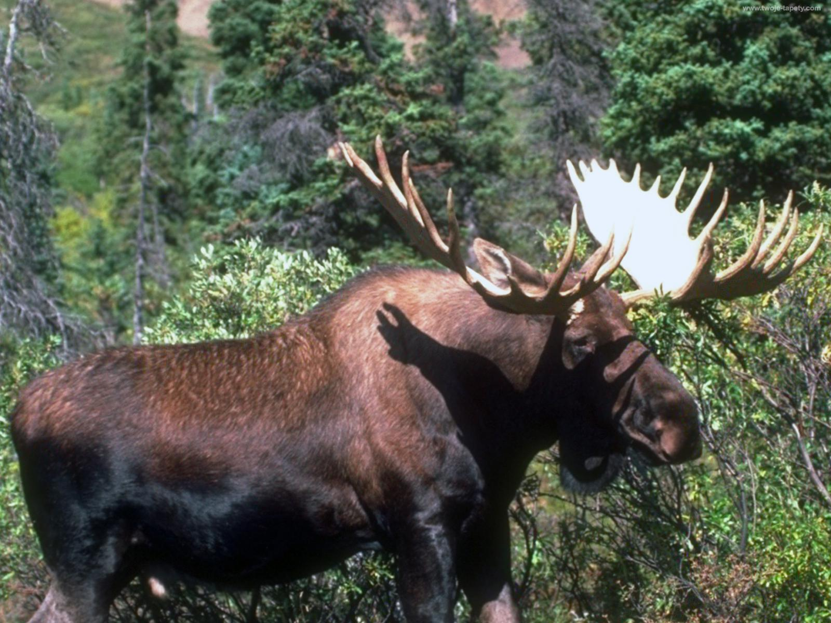
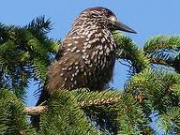
ZWIERZĘTA W LASACH IGLASTYCH - ZDIĘCIA

Slide 11
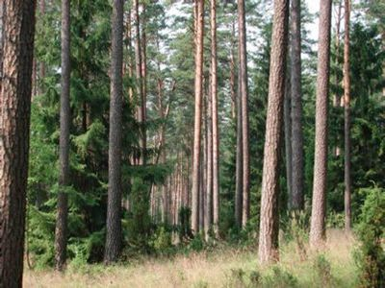
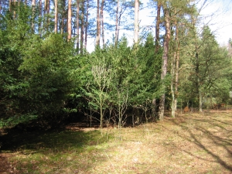
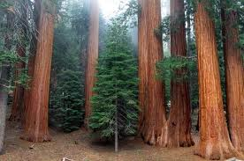
LASY IGLASTE - ZDIĘCIA

Slide 12
DŻUNGLA
Jeżeli chodzi o dżunglę to w niej nie da się określić pięter roślinności.
W dżungli wszystkie rośliny pną się do góry, wszystkie rośliny się przepychają.
Rośliny w dżungli są takie wielkie ponieważ gdy jest mała roślinka to ta duża ją zarośnie dlatego w dżungli wszystko tak szybko rośnie i dla tego wszystko jest takie duże.

Slide 13
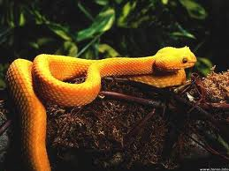
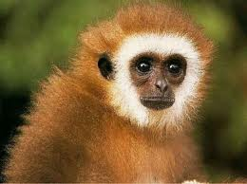
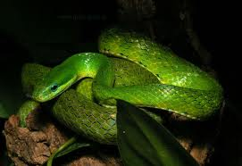
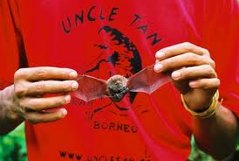
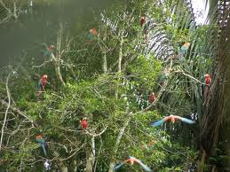
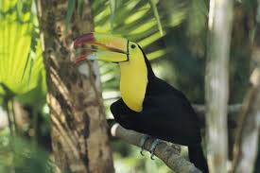
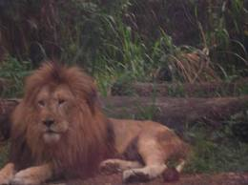
ZWIERZĘTA W DŻUNGLI - ZDIĘCIA

Slide 14
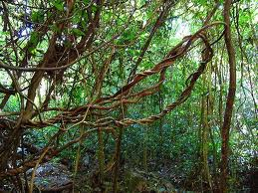
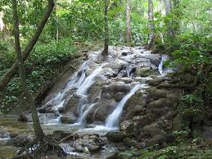
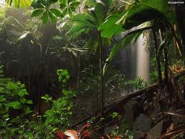
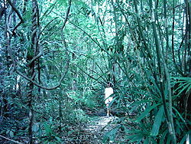
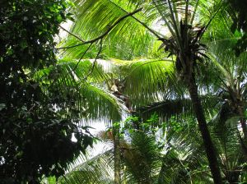
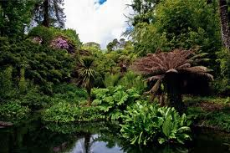
DŻUNGLA - ZDIĘCIA

Slide 15
DZIĘKUJĘ ZA UWAGĘ

